Slide 1
Pendulum Painter
Kastenhuber Julian
Holzer Patrick
25.02.2022
VIS3UE: Entwicklungsingenieur Maschinenbau

Slide 2
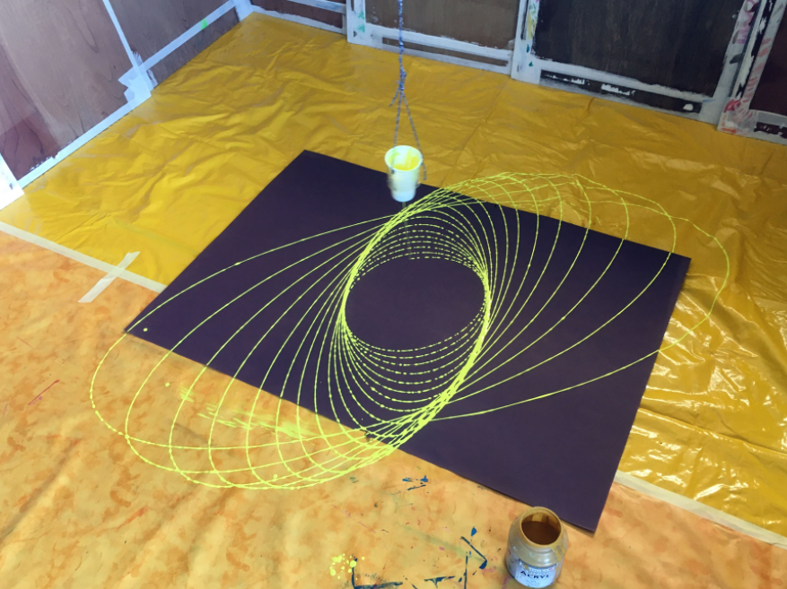
Motivation

Slide 3
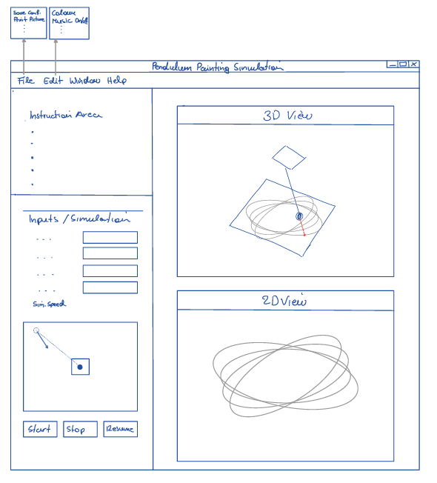
Paper Prototyping
2D/3D View
Buttons zur Steuerung z.B Simulationsgeschwindigkeit, Start-Stop, …
Startwerte festlegen
Farben ändern
….

Slide 4
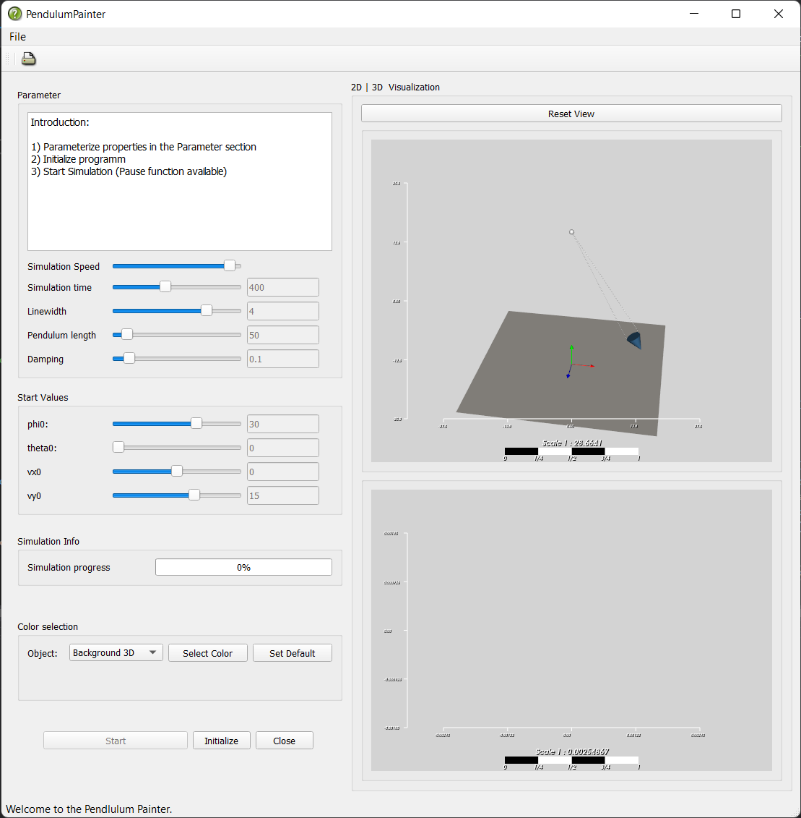
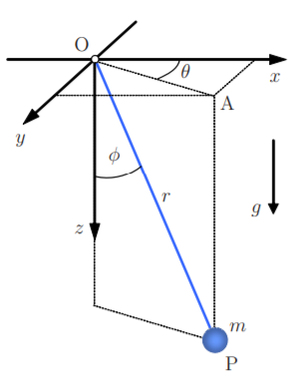
Programmaufbau
Main()
2 Klassen
PendulumPainter::PendulumPainter() → Grafische Darstellung und Operationen sowie User Interaktion
SphericalPendulum::SphericalPendulum() → Mathematische Vorgänge (ODE lösen, Koordinaten- und Winkelberechnungen, …)

Slide 5
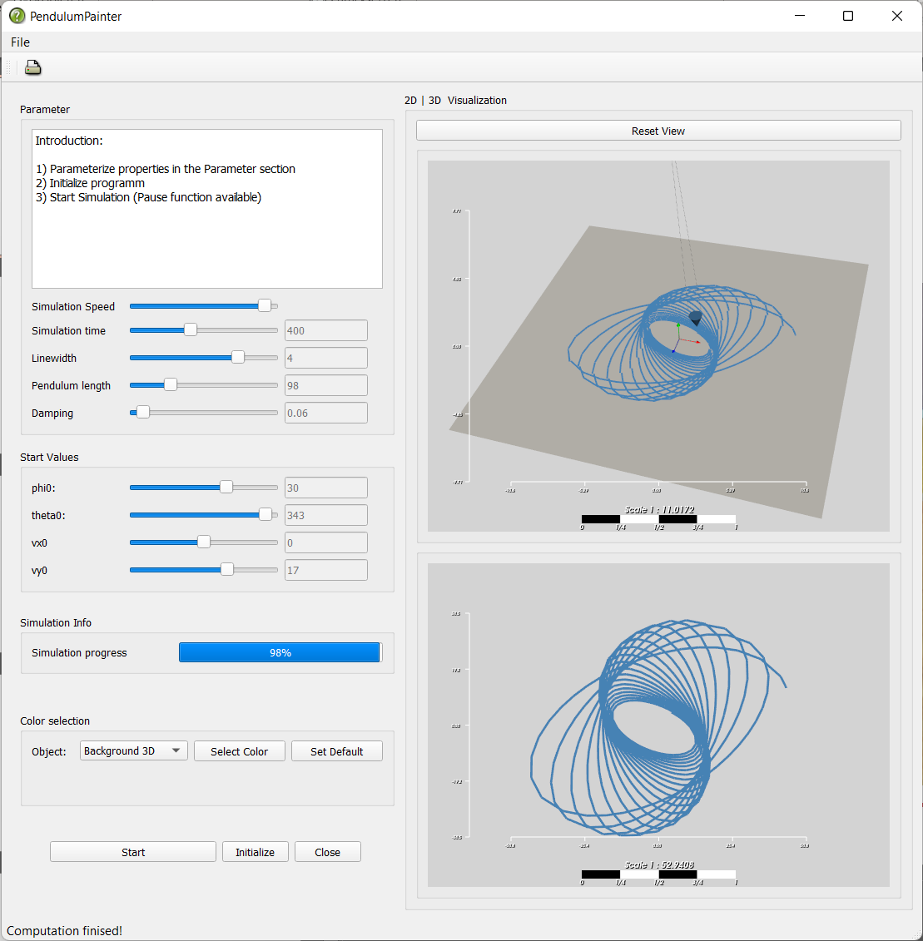
Geilste Programm Habibi

Slide 6
Vielen Dank für eure Aufmerksamkeit

